Slide 1
Объектно-ориентированное программирование в Python
Дескрипторы, метаклассы, абстрактные классы

Slide 2
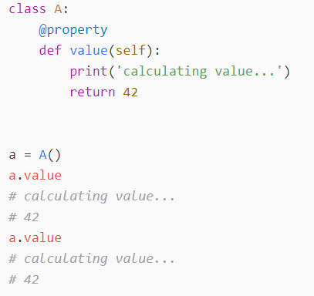
Property

Slide 3
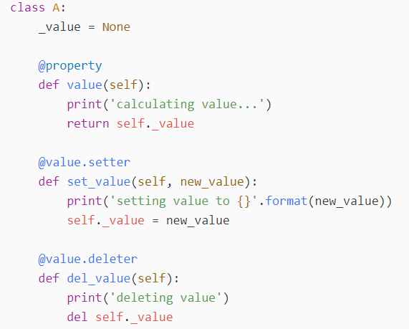
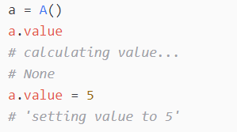
Property

Slide 4
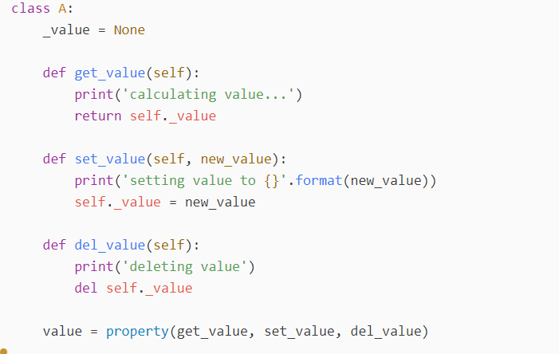
Property

Slide 5
Дескрипторы
Дескриптор, это класс, определящий методы __get__, __set__, __delete__ (или хотя бы какие то из них)
По сути является property, который можно переиспользовать.

Slide 6
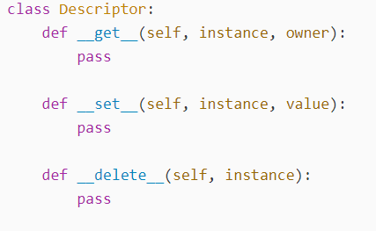
Дескрипторы

Slide 7
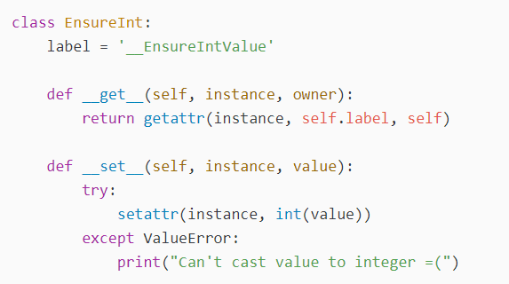
Дескрипторы

Slide 8
Data и Non-data дескрипторы
Data-дескриптор это дескриптор, который определяет метод __set__.
Non-data-декспритор – это дескриптор, который не определяет метод __set__.
Различие – data-дескриптор работает всегда – даже если у объекта в словаре есть аттрибут с таким именем. Non-data дескриптор не работает (не вызывается) если у объекта уже есть атррибут с таким именем.

Slide 9
Метаклассы
Метакласс это класс класса.
Экземпляры метаклассов – это классы.
Каждый класс имеет метакласс (в большинстве случаев type)

Slide 10
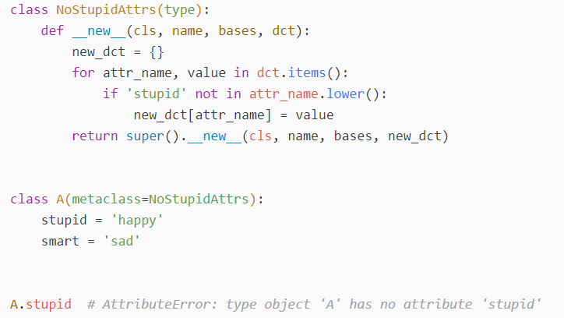
Метаклассы

Slide 11
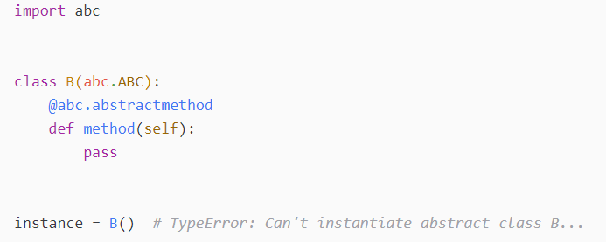
Абстрактные классы

Slide 12
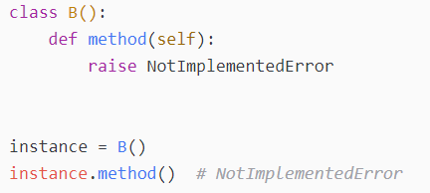
Можно и по-другому

